Slide 1
Povrchové vyvřeliny
Vyvřeliny vznikající proniknutím magmatu na zemský povrch

Slide 2
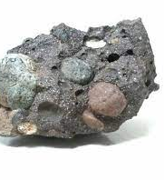
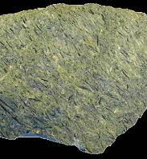
Povrchové vyvřeliny

Slide 3
Čedič (Bazalt)
Nejčastější sopečná vyvřelina
složením připomíná gabro (plagioklas a augit)
Jemnozrnný

Slide 4
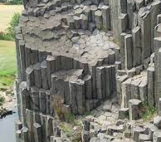
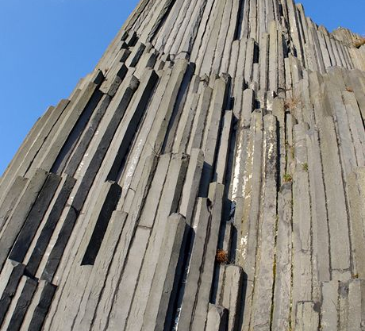
ČediČ (Bazalt)
Sloupcovitá odlučnost

Slide 5
ČEdič
Tvoří pohoří
Panská skála u Šenova
České středohoří
Doupovské hory

Slide 6
Použití čediče

Slide 7
Andezit
Světle až tmavě šedá vyvřeliny
Tvořená ze sodnovápenatého živce a tmavých nerostů

Slide 8
Andezit
Tvoří pohoří And

Slide 9
Znělec (Fonolit)
Šedá až nazelenalá vyvřelina tvořená především ze živců

Slide 10
Znělec
Rozpadá se deskovitou odlučností

Slide 11
znělec
Bezděz, Milešovka

Slide 12
Melafyr

